Slide 1
プログラミング勉強会 Python編 (概要)
2023.05.24

Slide 2
勉強会の目的
プログラミングのゴールは「自ら学べる」レベル
簡単～難しいレベルまで気兼ねなく質問できる場を目指す
目的とするシステムの構築にあたり、正解となるプログラミングは存在しないし、技術の進歩により、同じ言語であっても書き方や仕様が変わることは多々ある
プログラミングが難しいといわれる理由は「どこから手を付ければいいかわからない」「何をすればいいのかわからない」という理由が８割を占めている
プログラミングの基礎部分をしることで、調べながらプログラミングをできるレベルを目指すとともに、社内でのナレッジ共有や質問できるような繋がりの場とする

Slide 3
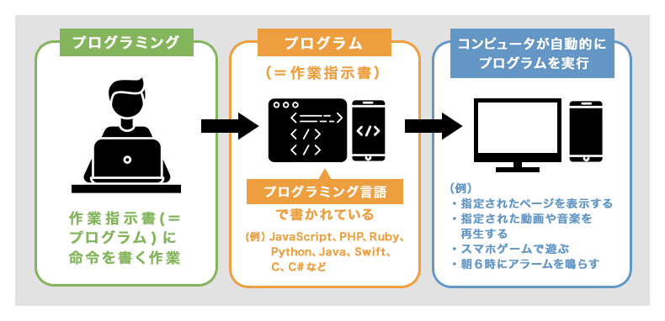
プログラミングとは
「プログラミング」＝コンピュータが理解できる言語で命令すること
プログラミング
プログラム
コンピュータが自動的に実行
プログラミング言語
(例)
・Webサイトの表示
・ゲームで遊ぶ
・資料を作る
で書かれている
例）JavaScript,PHP,Ruby,
Python,Java,Swift,C,C#
命令を描く作業
(作業指示書)

Slide 4
プログラミングのメリット
自分の時間を効率化できる
論理的思考力が身に付く
機能追加やアップデートに関する機械的な手順の理解があるだけで、工数や自動化することでどれだけ稼働が楽になるか予想できる
問題解決能力が身に付く
プログラミングの6割はトラブルシュートであるが、プログラミングに手順書はない。
⇒コードで利用しているライブラリなどの仕様を調べながら解決する力が身に付く
副業に使えるため、収入アップが見込める
プログラミング副業のニーズは昨今で増え続けており、スキルレベルによっては時給単価がスキルレベルによっては2000円～8000円というピンキリではあるものの金額が高騰している傾向がある
（実際スクレイピングの案件では3時間ほどの作業で5万円もらえたこともある・・・）

Slide 5
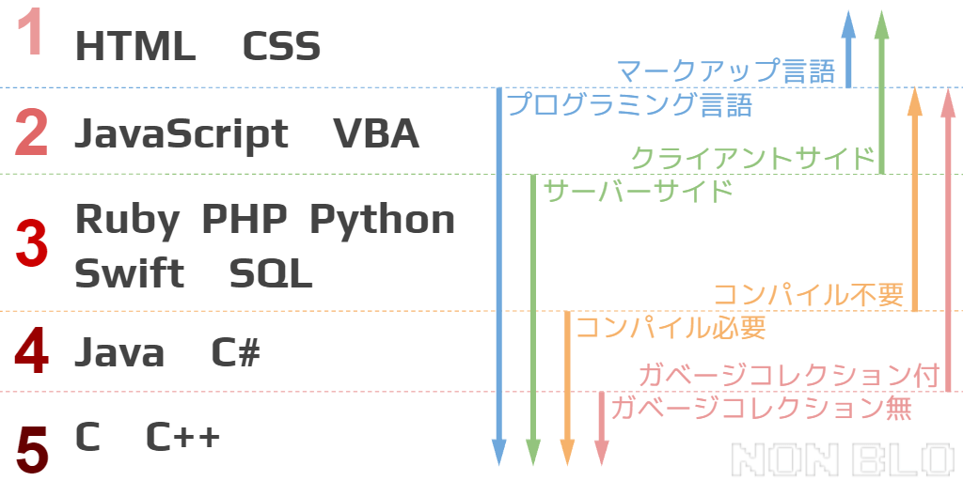
プログラミング言語の種類(抜粋)
Pythonの難易度は簡単じゃない！と思われるかもしれませんが・・・

Slide 6
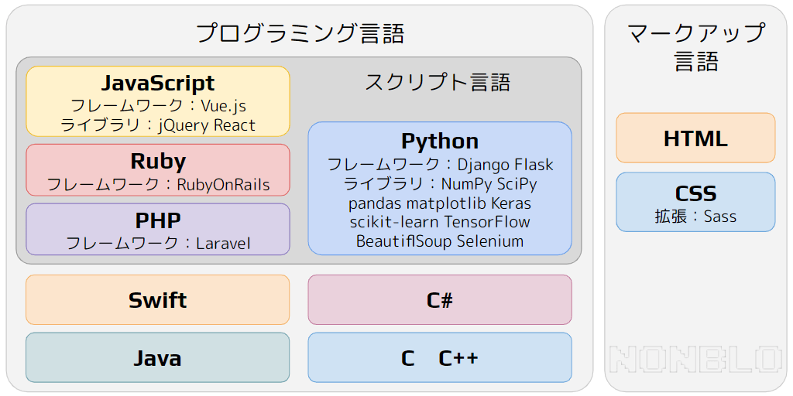
プログラミングの種類
大別すると「インタプリタ言語」「コンパイラ言語」「スクリプト言語」
言語
HTML&CSS
JavaScript
特徴
ウェブアプリ画面のレイアウト・デザイン
PHP
Python
Swift
C
C#
C++
ウェブアプリケーション
ウェブバックエンド制御
機械学習
Apple製のアプリ開発
PCアプリケーション
マイコンなどの組み込みソフトウェア
JAVA
Windowsアプリケーション
グラフィック処理

Slide 7
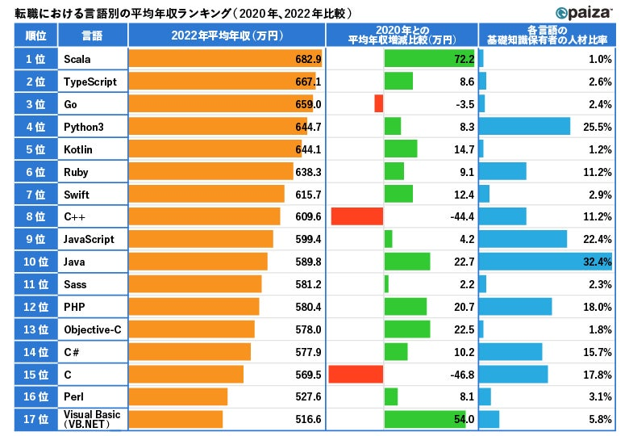
なぜPythonなのか
入門ハードルが低く、市場シェアも毎年5位以内
メリット
文法がシンプルでわかりやすい
初心者でも理解しやすい構造
ライブラリが豊富
何でも作れてしまうということ
市場シェアが高い
調べた場合の日本語の情報が豊富
デメリット
実行速度の遅さ
コンパイル言語でなく、インタープリタ言語であるため命令を１つずつ翻訳する
インデントが必要
段落がずれていると1つの処理として認識できない

Slide 8
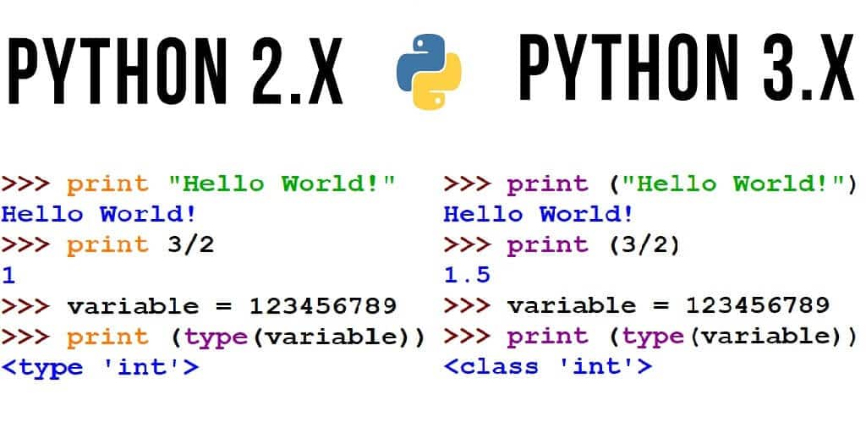
Pythonのバージョンについて
Python3をベースに調べているサイトと自分のバージョンに違いがないか要チェック！！
バージョンについて
Python２はサポート終了
python2は2020年にサポート終了
ただし、古いサイトやライブラリによってはPython2のみ対応のものもあるため注意
基本的にはPython3でいい
Python3のバージョンにも注意
Python3.xx.xxというようなマイナーバージョンがあり、利用するライブラリによっては古いバージョンは利用できないものもある

Slide 9
これからやっていくこと
APIの実行～レスポンスデータの整形までを一旦の目標とする
基本構文
コメント
関数
関数定義
データ構造
リスト(配列)
ファイル入出力
API実行
変数
入出力
演算子
条件分岐
関数呼び出
組み込み関数
辞書(連想配列)
文字列の基本操作
読み込み
書き込み
上書き
削除
GenesysのAPIを活用して実行

Slide 10
では・・・ ハンズオンの環境を整えていきます 以下の内容ではvscodeを利用していたりしますが、他にもPycharmなど様々なIDEがあるので、一例と思ってください。

Slide 11
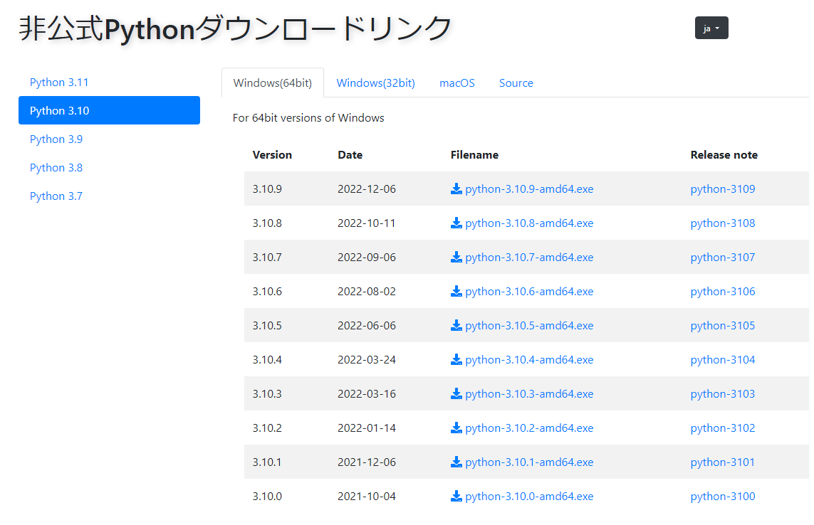
Pythonのパッケージダウンロード
バージョンは利用するライブラリのバージョンに合わせるべきだが、わからない場合は最新の安定バージョンがネットに転がっているので、それを使うのが無難
(新しすぎるとライブラリが対応していないこともある)
今回はWindows版での実装を行いますが、MacOS,Linuxもあります
細かな違いではあるものの、高度な機能を使うのであれば、Linuxがいい・・・
今回利用するバージョンは以下とする
(バージョン差分のトラブルを避けるため)
Python3.10.9
ダウンロードリンク：
https://pythonlinks.python.jp/ja/index.html

Slide 12
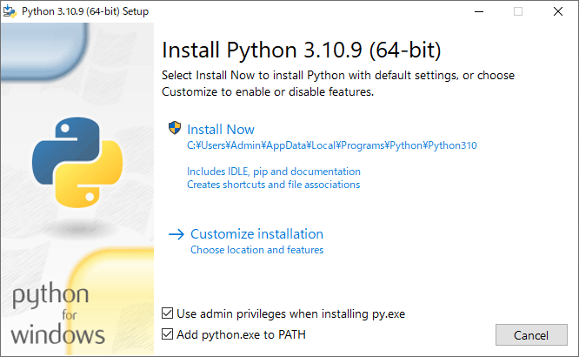
パッケージのインストール
"Add Python 3.x to PATH" をチェックします。
Install now をクリックしてインストールを開始します。
２.「Install Now」をクリック
チェックを忘れた場合は後々エラーになるため再インストールしてください
(手動でもできるが、ややこしいため)
1.ここをチェック

Slide 13
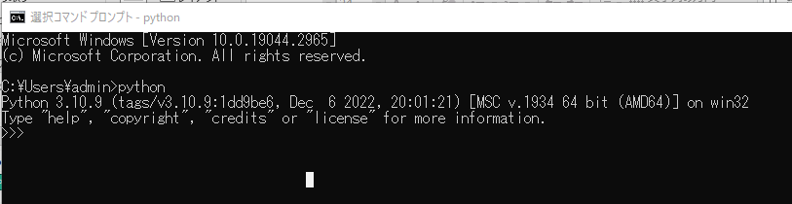
パッケージのインストール
コマンドプロンプトを起動
「python」と入力
Pythonのバージョンを確認
(バージョンが表示されない場合は失敗しているため、再度インストール)
ここをチェック

Slide 14
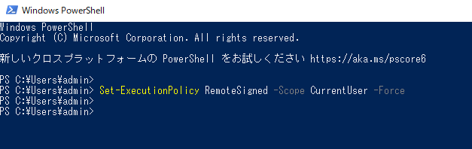
PowerShellの環境設定
Powershellを起動
「Set-ExecutionPolicy RemoteSigned -Scope CurrentUser -Force」と入力
この設定ではPCでスクリプトの実行を許可するコマンドを打っている
なので、初回の入力のみでOK！
エラーが出ていないことをチェック

Slide 15
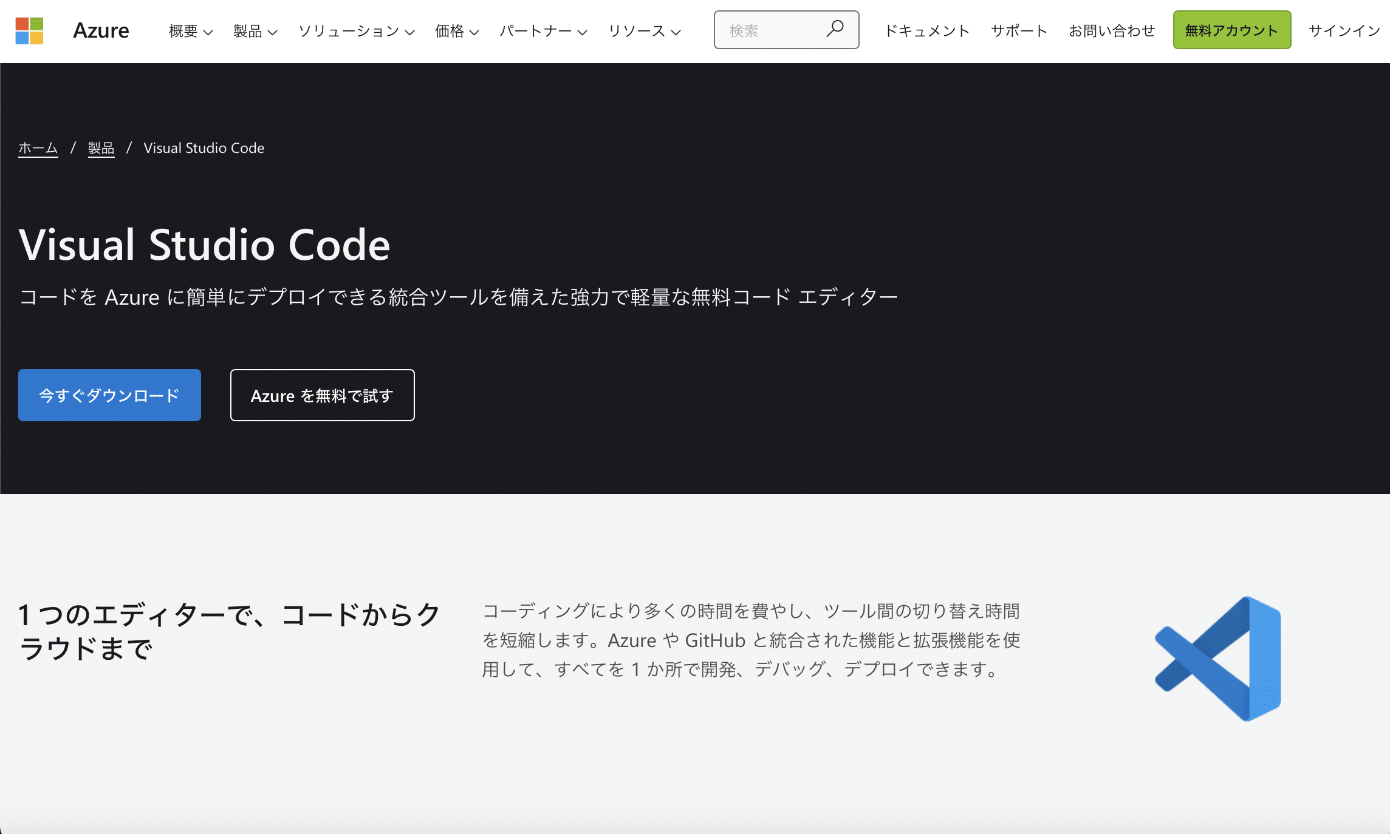
vscodeのインストーラダウンロード
Vscodeはプラグインが多く、利便性が高く、様々な言語で利用可能
慣れておくと別の言語の勉強時にも役立つ
ダウンロードリンク：
https://azure.microsoft.com/ja-jp/products/visua

Slide 16
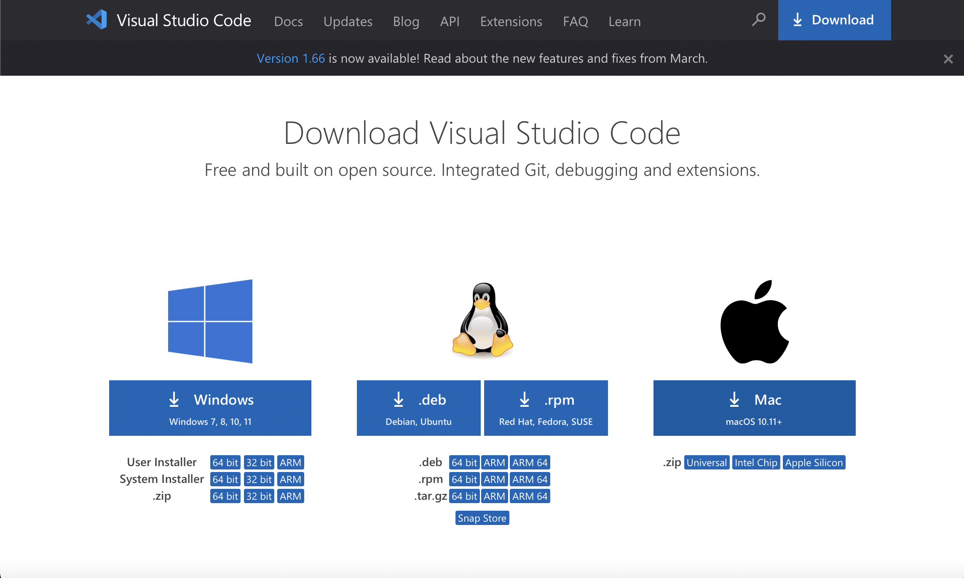
vscodeのインストーラダウンロード
Windows版をダウンロード

Slide 17
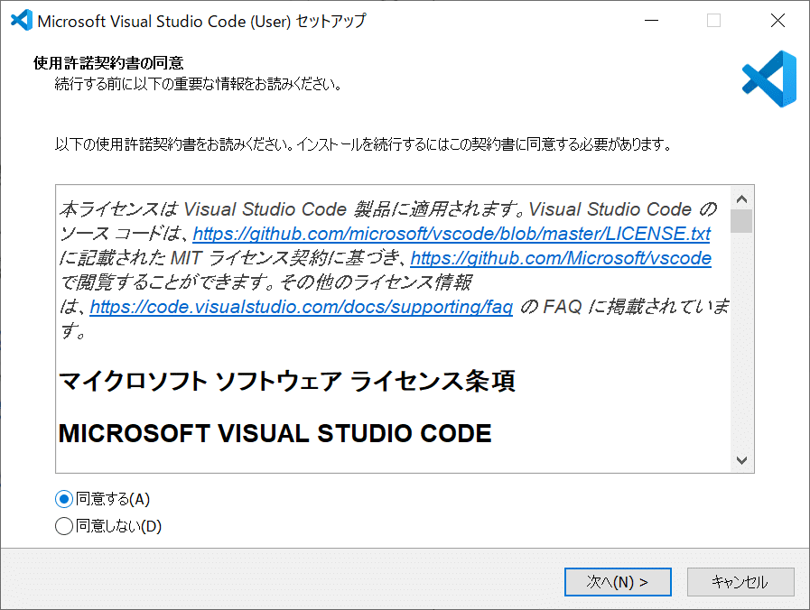
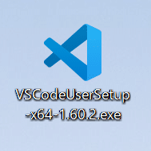
vscodeのインストール
インストーラを実行

Slide 18
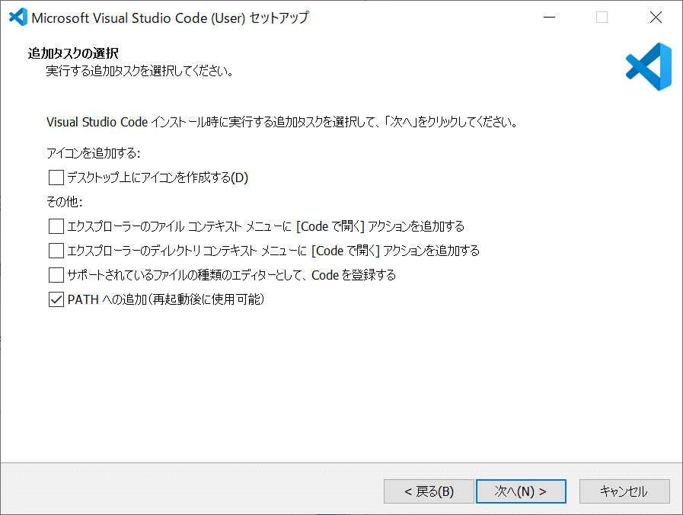
vscodeのインストール
追加タスクの選択画面が表示されたら、必要なオプションにチェックを入れて（特に問題が無い場合はそのまま）「次へ(N) >」をクリック

Slide 19
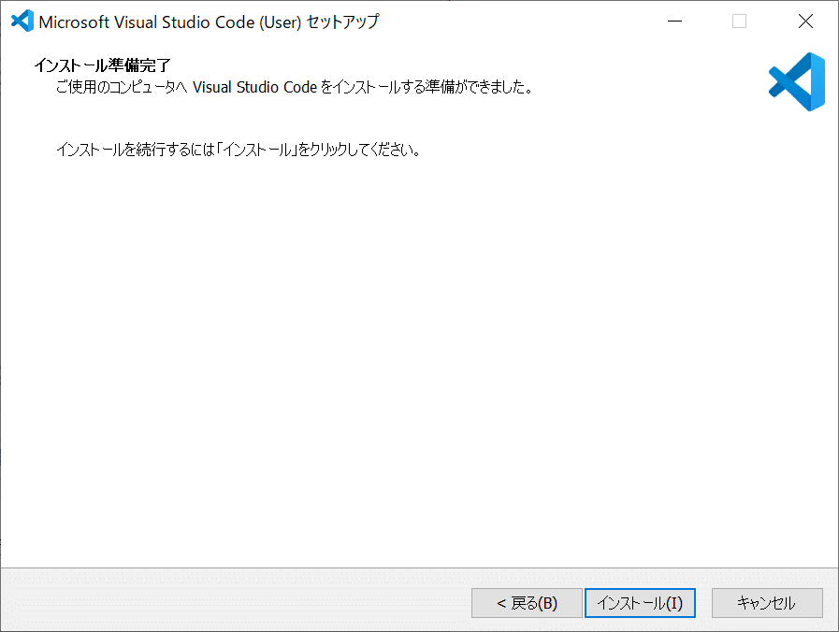
vscodeのインストール
インストール準備完了画面が表示されたら、
「インストール(I) 」をクリックしてインストールを開始

Slide 20
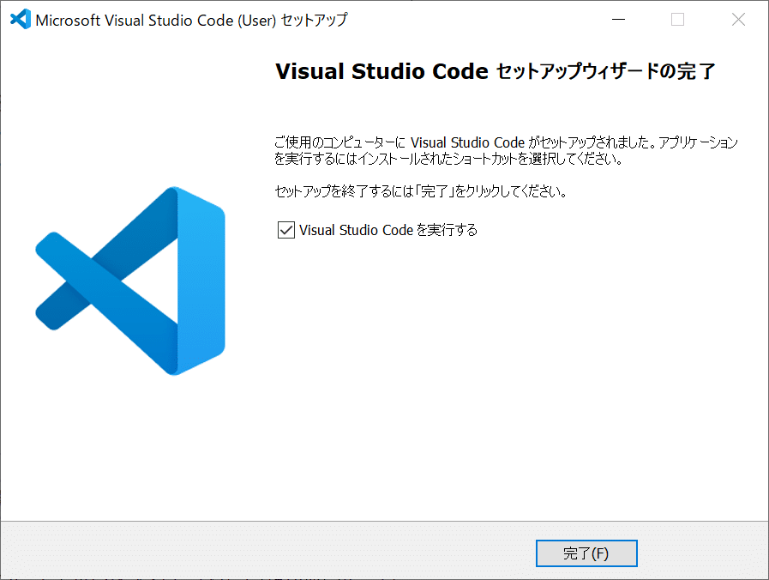
vscodeのインストール
インストールが完了したら、「完了(F)」をクリックしてインストールを終了

Slide 21
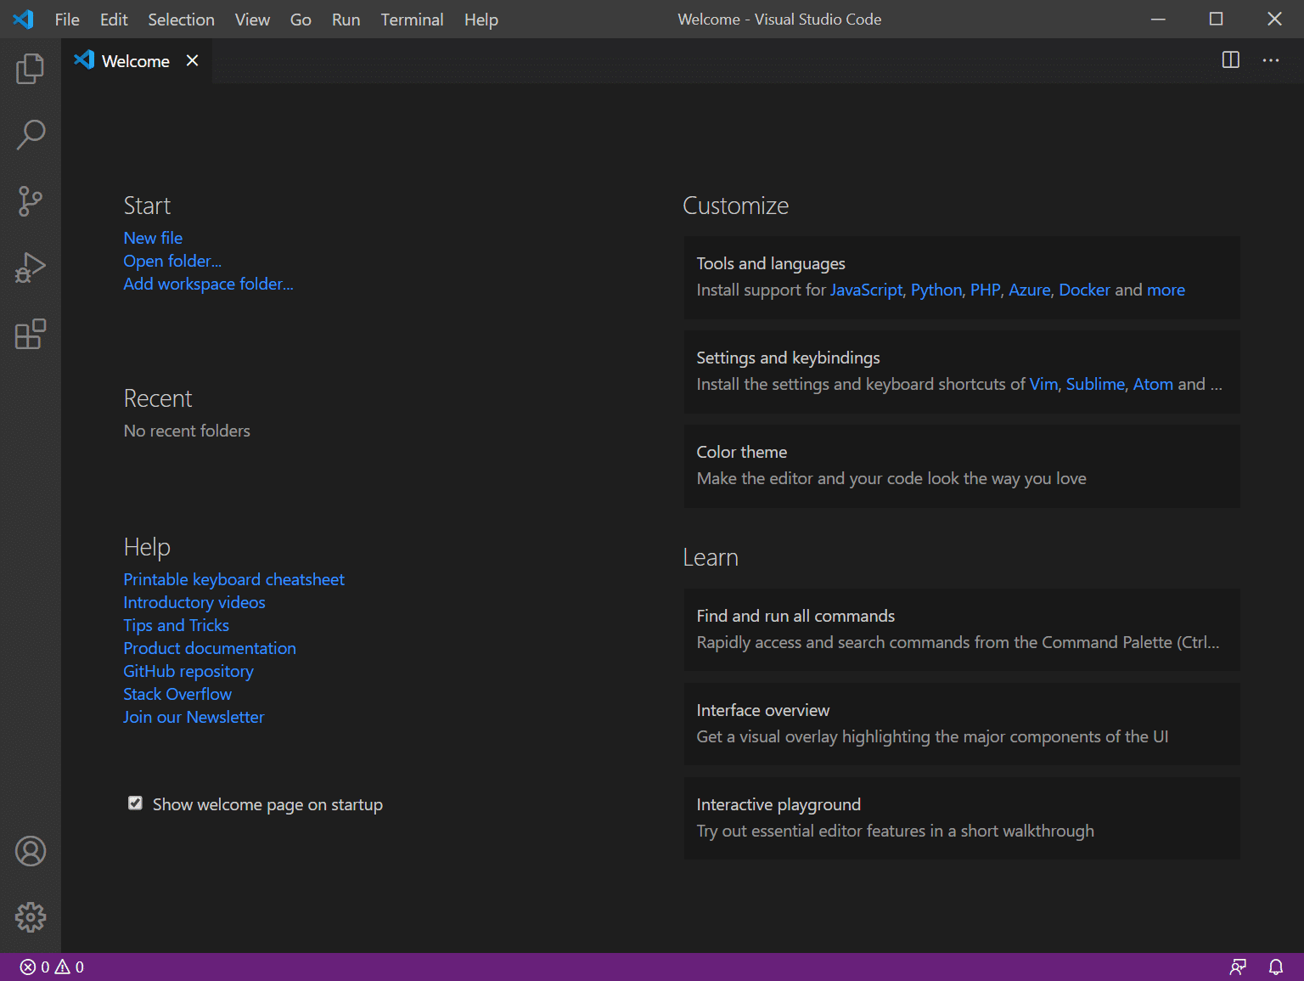
vscodeの起動
vscodeが起動できれば準備は終了です！

Slide 22
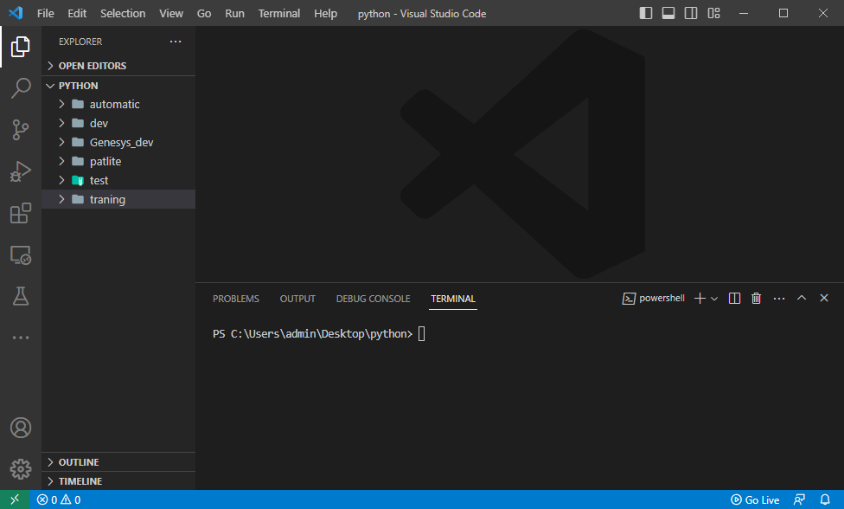
vscodeの初期設定(cmdで実行)
vscodeはデフォルト設定のままだと
PowerShellでターミナルが起動する
PowerShellはカレントディレクトリを検索しないためプログラム実行時に左図の赤字で記載しているエラーが出た場合はPowerShellで起動していることを疑う
※vscode再起動を実行するごとにターミナルを切り替えるのが面倒なので、デフォルトターミナルを変更する
「コマンドレット、関数、スクリプト ファイル、または操作可能なプログ
ラムの名前として認識されません。名前が正しく記述されていることを確認し、パスが含まれている場合は
そのパスが正しいことを確認してから、再試行してください。」

Slide 23
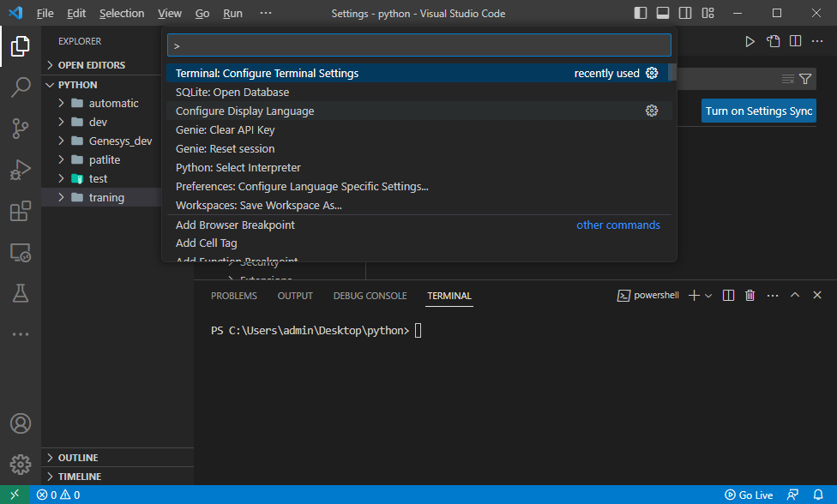
vscodeの初期設定(cmdで実行)
①「Ctrl」＋「Shift」＋「p」を押下
②入力ボックスに以下を入力
「Terminal:Configure Terminal Settings」
※このショートカットは設定変更でよく使うので覚えておくと効率的

Slide 24
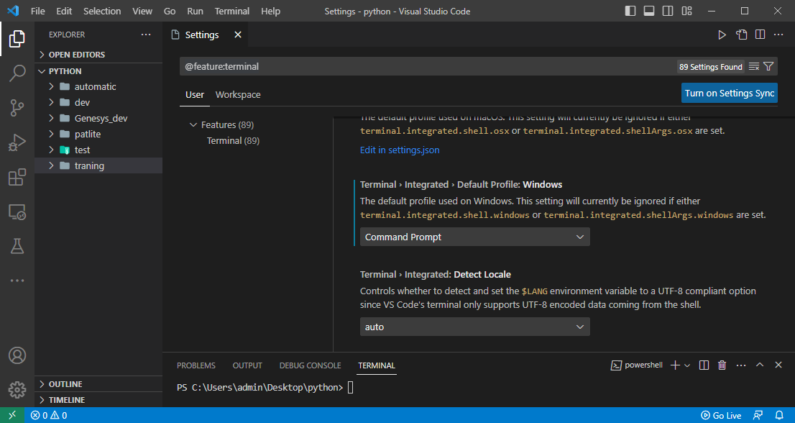
vscodeの初期設定(cmdで実行)
真ん中の少し上あたりにデフォルトで起動させるターミナルの種類を設定できる部分がある
ここで「Command Prompt」を選択する

Slide 25
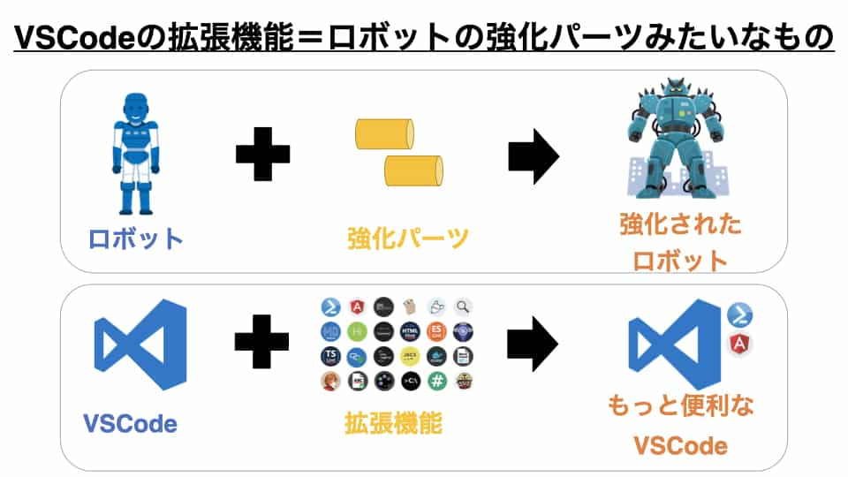
vscodeの拡張機能(プラグイン)
vscodeを利用するにあたり必須です！
これを利用しないとvscodeの意味がないくらいです・・・

Slide 26
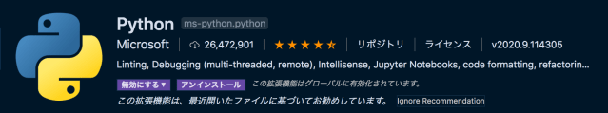
vscodeの必須プラグイン①
Python
これがないと始まりません・・・

Slide 27
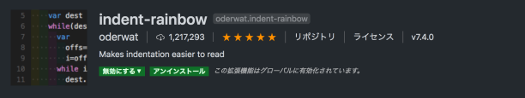
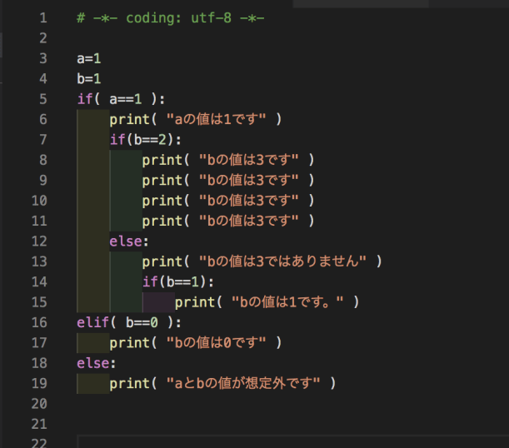
vscodeのおすすめプラグイン①
indent-rainbow
Pythonはこのインデント(段落)が1つずれているとエラーになるため、かなり重要！！
このプラグインではインデントの色がかわるので、ずれているかわかりやすい

Slide 28
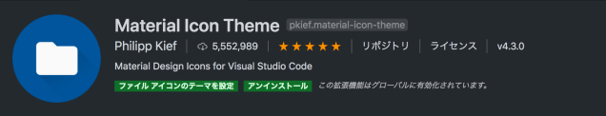
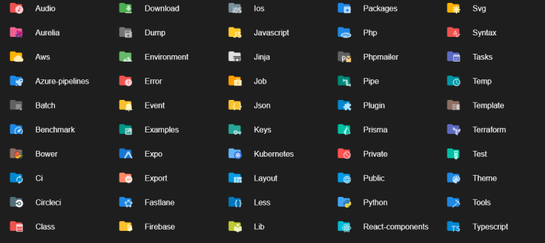
vscodeのおすすめプラグイン②
Material Icon Theme
Pythonファイルかどうか拡張子を見なくてもわかる

Slide 29
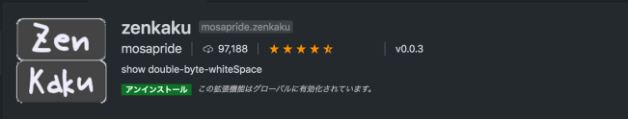
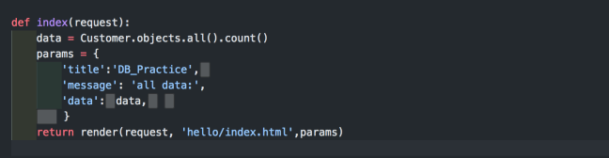
vscodeのおすすめプラグイン③
ZenKaku
Pythonに限らず、プログラミングの中では全角文字は基本的にエラーの原因となるため、ファイル名や記号に利用しないのが前提となっている
ただ、文字と違いスペースは目に見えないため、知らないうちに入っていた・・ということでエラーに悩まされることがある

Slide 30
本研修の資料公開場所
Github(インターネット上に公開しているので、どこからでも閲覧可)
https://github.com/Shohei1129/Python_traning
Pythonのプログラムファイルも格納済みなので、前回の研修出れなかったなぁという人は参考にしてください

Slide 31
Teamsの運用について
Teamsでチームを作成するので、希望者はお伝えください
質問や講義要望、こんなことできないのかなど投稿機能で自由に送付ください
また、このサイトが参考になったよ～などの情報も投稿してください

